Slide 1

Recepción
de
Estadías 2017

Slide 2

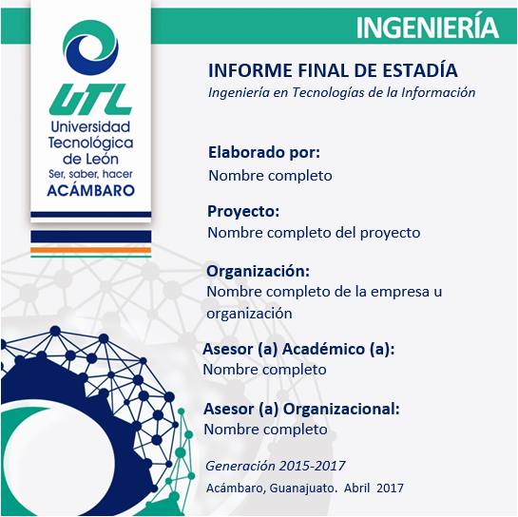

Etiqueta el CD y del Estuche
Imprimirla a color y en etiqueta de formato especial adherible, no cambiar el tipo de letra en los datos.
Se podrá usar el LightScribe.
Entregar el CD en caja gruesa.

Slide 3
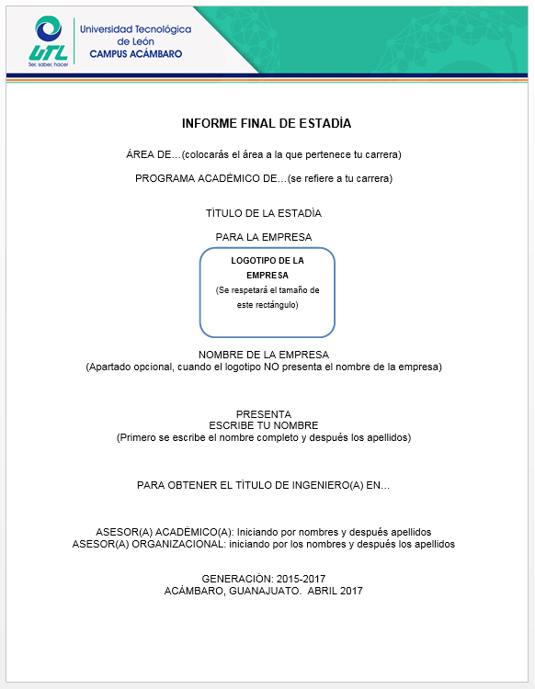
Portada de Informe Final de Estadía

Slide 4



Contenido en el CD
No debe contener un tercer archivo con el proyecto desarrollado (como un manual de procedimientos o el ejecutable de guía multimedia) ya que se mencionan en el apartado de anexos o resultados.
El informe se deberá entregar en Word y PDF, éste último deberá estar protegido contra copiado e impresión y los archivos se nombrarán en la siguiente forma: “IFE_nombre completo del alumno”.
NOTA.- Al realizar la conversión al archivo de PDF no se debe elegir la opción que ponga la restricción por contraseña a los archivos para abrirlos.

Slide 5
Contenido del documento
Referencias bibliográficas: colocar 6 de libros impresos y 2 de la biblioteca Digital.
Citas: colocar 10 citas.
El informe de Estadía deberá contener el apartado de “Resumen” y el “cronograma” de actividades.
Respetar la el formato para enumerar las imágenes, ejemplo: “Imagen 1. Organigrama de la empresa”

Slide 6
Áreas y Programas
Área: ECONÓMICO ADMINISTRATIVA
Programa académico de: DESARROLLO E INNOVACIÓN EMPRESARIAL
Área: TECNOLOGÍAS DE LA INFORMACIÓN Y COMUNICACIÓN
Programa académico de: TECNOLOGÍAS DE LA INFORMACIÓN

Slide 7
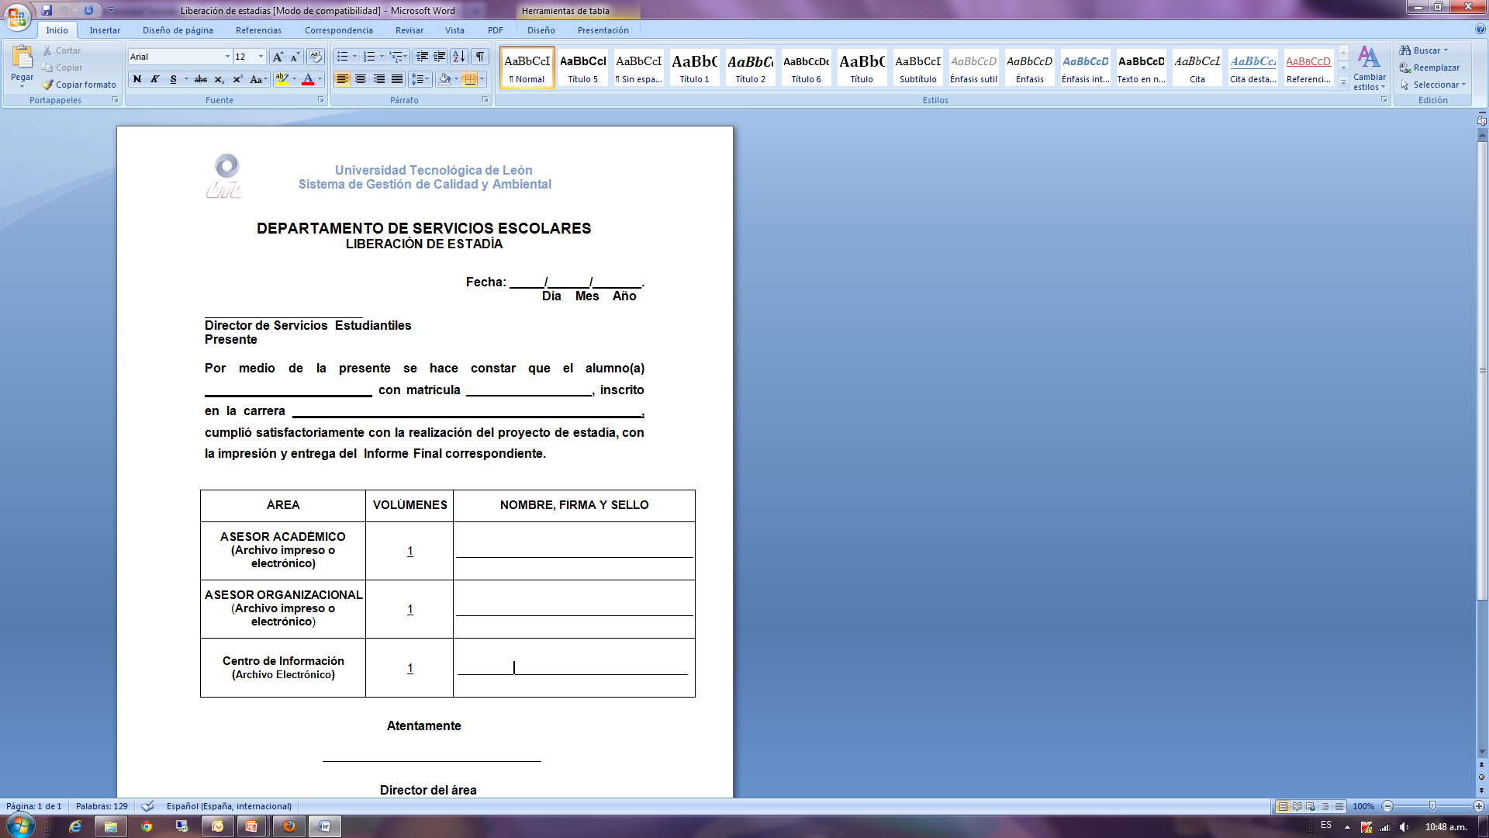
Proceso de Liberación de Estadía
El alumno deberá presentar el formato de “Liberación de estadía”, mostrando las firmas del asesor organizacional y académico.

Slide 8
Proceso de Liberación de Estadía
b) El asesor académico deberá colocar con lapicero algunos datos en el reverso de la portada colocada al estuche del CD.
Ing. Pedro Reyes
Firma del Asesor Académico
Colocar la leyenda de “Revisado”
Fecha
Colocar el sello de la UGAC correspondiente.

Slide 9
Lineamientos generales
Biblioteca devolverá el informe final de estadía por lo siguiente:
Si el disco no contiene datos, si los archivos están dañados o el PDF no fue protegido contra copiado e impresión.
Si las etiquetas no fueron impresas a color y en formato especial adherible o si el estuche del CD no es grueso.
Si el documento no contiene la portada solamente como se solicitó.
Si el documento no tiene el apartado de “Resumen” y el Cronograma de Actividades .
Si se observan: tres errores ortográficos o uno de redacción, si el índice no coincide con el contenido, si hay tablas o imágenes movidas o si no hay uniformidad en los formatos del texto.
Si no contiene el número de referencias y citas bibliográficas solicitadas y en el formato APA Seis.

